Slide 1


Corporate Presentation
Corporate Presentation

Slide 2
ABOUT US

Slide 3
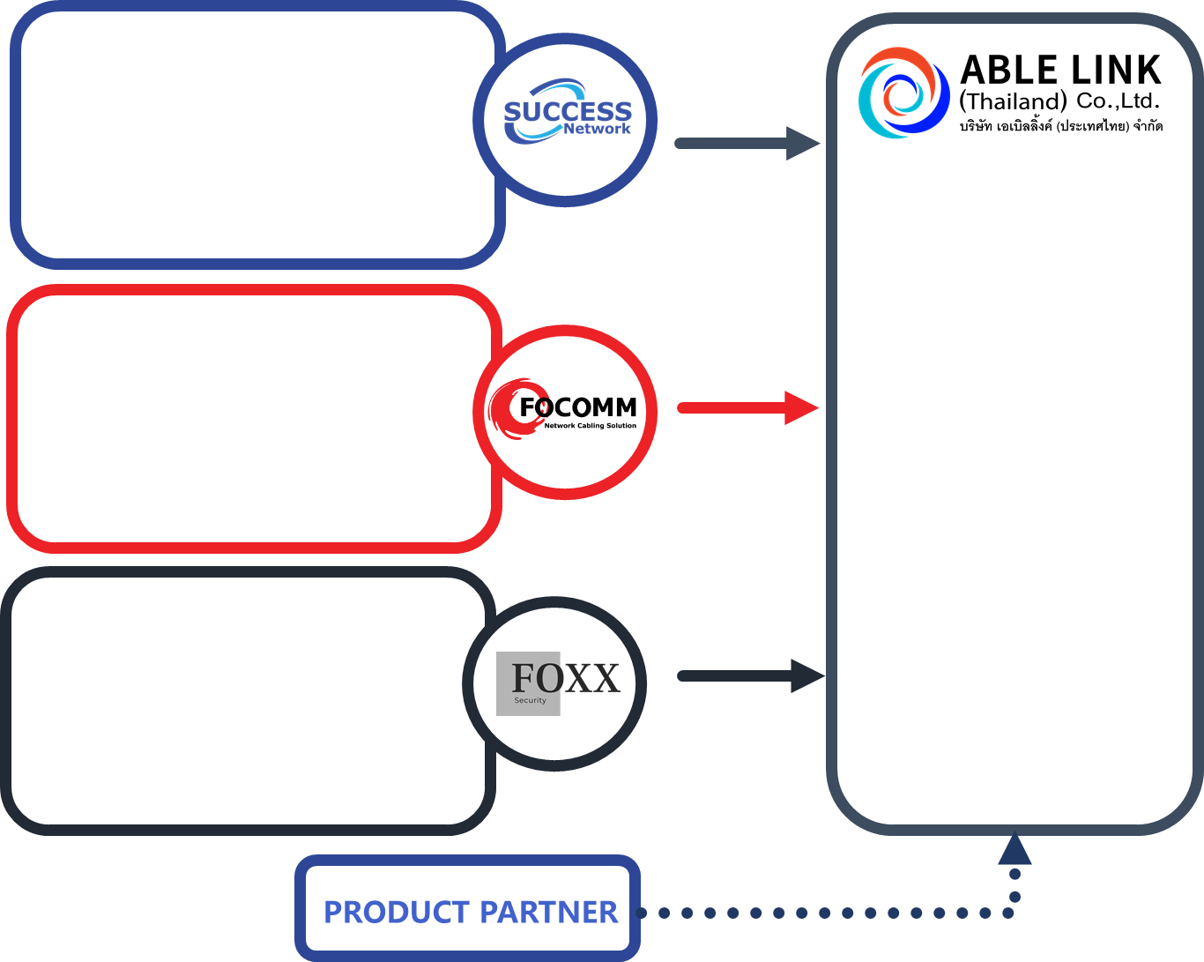
BUSINESS MODEL

Slide 4
VISION
“ No.1 of Distributor for ICT ”
ด้านสินค้า และ บริการ
ด้านธุรกิจ
ด้านการตลาด
ด้านความสัมพันธ์กับลูกค้า
จัดจำหน่ายสินค้ากลุ่มประเภทสินค้า ICT ทุกประเภท เรามีบริการจัดส่งฟรีทั่วประเทศ และ ระบบการสั่งซื้อ Online และตัวแทนจำหน่ายทั่วประเทศ มีพนักงานคอยตอบปัญหา ทางด้านเทคนิค
เราดำเนินธุรกิจแบบ B2B เราจะมุ่งเน้นช่วยหาสินค้าที่ ดีมีคุณภาพให้แกลูกค้าของเรา และมุ่งเน้นการบริการที่ทันสมัยในรูปแบบ Online
เน้นเจาะกลุ่ม ธุรกิจ B2B และ กลุ่มลูกค้าโครงการรัฐบาล พร้อมทั้งการทำตลาดที่ช่วยร้านค้าในการ การจัดจำหน่ายสินค้ารูปแบบ online พร้อมผู้ช่วยทางด้านการตลาดที่ทางเรามีให้กับทางลูกค้า
เรามีกิจกรรม CRM กับทางลูกค้ามาตลาดเพื่อเพิ่มการซื้อซ้ำ และการบอกต่ออย่างต่อเนื่อง เราถือว่าลูกค้าทุกคนคือลูกค้า VIP

Slide 5
MISSION
ด้านพัฒนานวัตกรรม
ด้านมาตรฐานผลิตภัณฑ์
ด้านบุคคลากร
ด้านความสัมพันธ์กับลูกค้า
มุ่งเน้นนำนวัตกรรมจากสินค้าจากต่างประเทศมาปรับ ใช้ให้เหมาะสมกับประเทศเรา
เราเลือกใช้สินค้าที่ได้พิสูจน์แล้วในระดับสากล กล่าวคือ สินค้าที่นำเข้ามาจำหน่ายจะต้องได้รับ มาตราฐานสากลเป็นอย่างน้อยเพื่อความเชื่อมั่น
ด้านบุคคลการภายในองค์กร เรามุ่มเน้นการฝึกอบรบทางด้านทักษะของสินค้า และ เรายังอบรมทักษะอื่นๆ เช่น ด้านบริการ ด้านการทำงานเป็นทีม การเป็นผู้นำ เราเล็งเห็นว่าการพัฒนาองค์กรที่ยั่งยืน คือการพัฒนาบุคลากรที่มีทักษะทุกๆด้าน
เรามีกิจกรรม CRM กับทางลูกค้ามาตลาดเพื่อเพิ่มการซื้อซ้ำ และการบอกต่ออย่างต่อเนื่อง เราถือว่าลูกค้าทุกคนคือลูกค้า VIP

Slide 6
OUR GLOW
Add Text
04
You can simply impress your audience and add a unique zing.
Add Text
You can simply impress your audience and add a unique zing.
02
05
Add Text
Add Text
You can simply impress your audience and add a unique zing.
03
You can simply impress your audience and add a unique zing.
Add Text
You can simply impress your audience and add a unique zing.
01

Slide 7
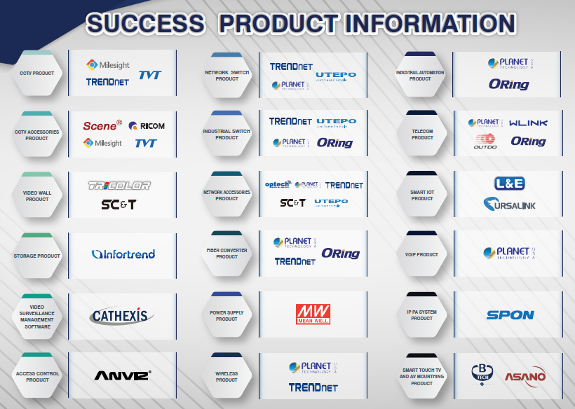
OUR PORDUCT

Slide 8
WHY…?
Fill in the paragraph title
After your content is typed here, or by copying your text, choose paste in this box and choose to keep only the text.
Fill in the paragraph title
After your content is typed here, or by copying your text, choose paste in this box and choose to keep only the text.
Fill in the paragraph title
After your content is typed here, or by copying your text, choose paste in this box and choose to keep only the text.
Fill in the paragraph title
After your content is typed here, or by copying your text, choose paste in this box and choose to keep only the text.

Slide 9


Add title text
Click here to add content, content to match the title, you can copy and paste directly, to select useful keyword entry.

Slide 10

Add title text
Click here to add content, content to match the title, you can copy and paste directly, to select useful keyword entry.

Slide 11

Add title text
Click here to add content, content to match the title, you can copy and paste directly, to select useful keyword entry.

Slide 12

Add title text
Click here to add content, content to match the title, you can copy and paste directly, to select useful keyword entry.

Slide 13

Add title text
Click here to add content, content to match the title, you can copy and paste directly, to select useful keyword entry.

Slide 14

Add title text
Click here to add content, content to match the title, you can copy and paste directly, to select useful keyword entry.

Slide 15

Add title text
Click here to add content, content to match the title, you can copy and paste directly, to select useful keyword entry.

Slide 16

Add title text
Click here to add content, content to match the title, you can copy and paste directly, to select useful keyword entry.

Slide 17

Add title text
Click here to add content, content to match the title, you can copy and paste directly, to select useful keyword entry.

Slide 18

Add title text
Click here to add content, content to match the title, you can copy and paste directly, to select useful keyword entry.

Slide 19

Add title text
Click here to add content, content to match the title, you can copy and paste directly, to select useful keyword entry.

Slide 20















Partners

Slide 21









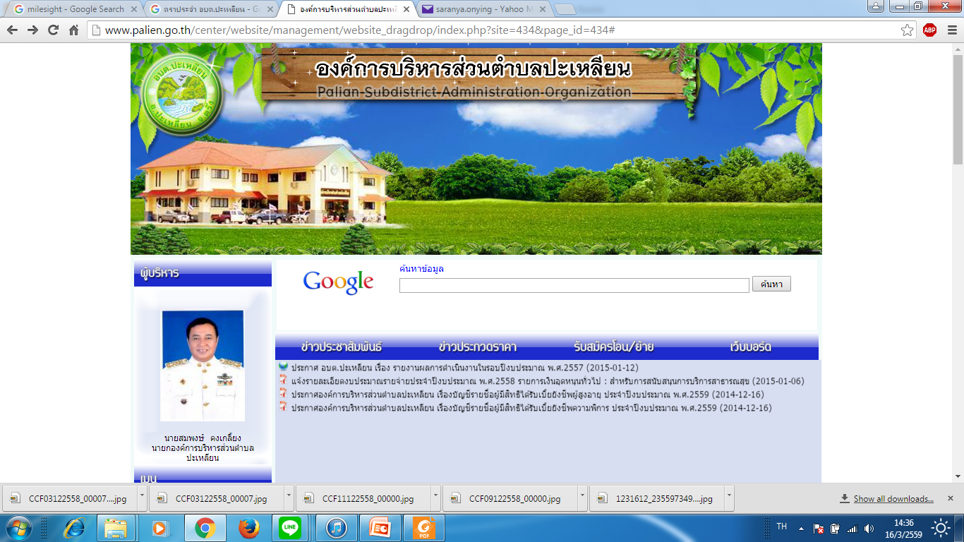








Site Reference

Slide 22
THANK YOU

